Slide 1
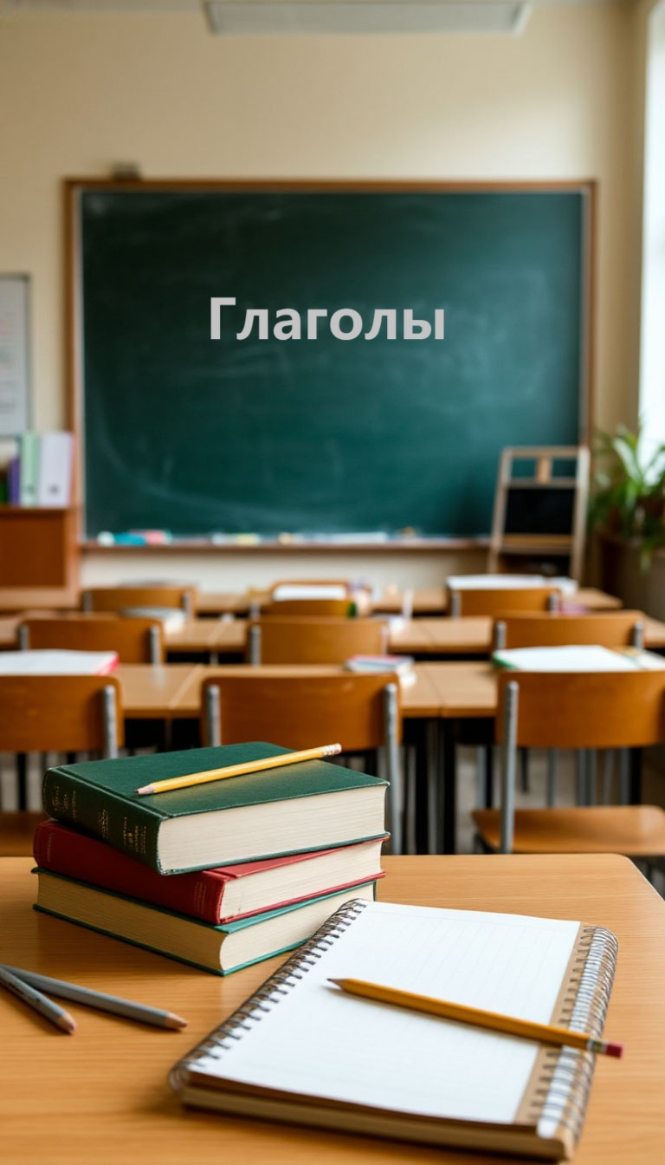

Глаголы
Глагол — это одна из самых важных частей речи в русском языке, которая обозначает действие или состояние предмета и помогает нам описывать, что делают люди, животные или предметы вокруг нас.
Без глаголов наш язык был бы скучным и неподвижным, ведь именно они придают предложениям динамику и оживленность.
Сегодня мы погрузимся в мир глаголов, узнаем их особенности, научимся правильно изменять и использовать их в речи.

Slide 2

Определение и значение глагола
Глагол — это часть речи, которая обозначает действие (например, &quot;бежать&quot;, &quot;читать&quot;) или состояние (например, &quot;спать&quot;, &quot;болеть&quot;).
Он отвечает на вопросы &quot;что делать?&quot; или &quot;что сделал?&quot; и является главным двигателем любого предложения, так как показывает, что происходит с подлежащим.
Благодаря глаголам мы можем рассказывать истории, выражать чувства и описывать события, происходящие вокруг нас.

Slide 3
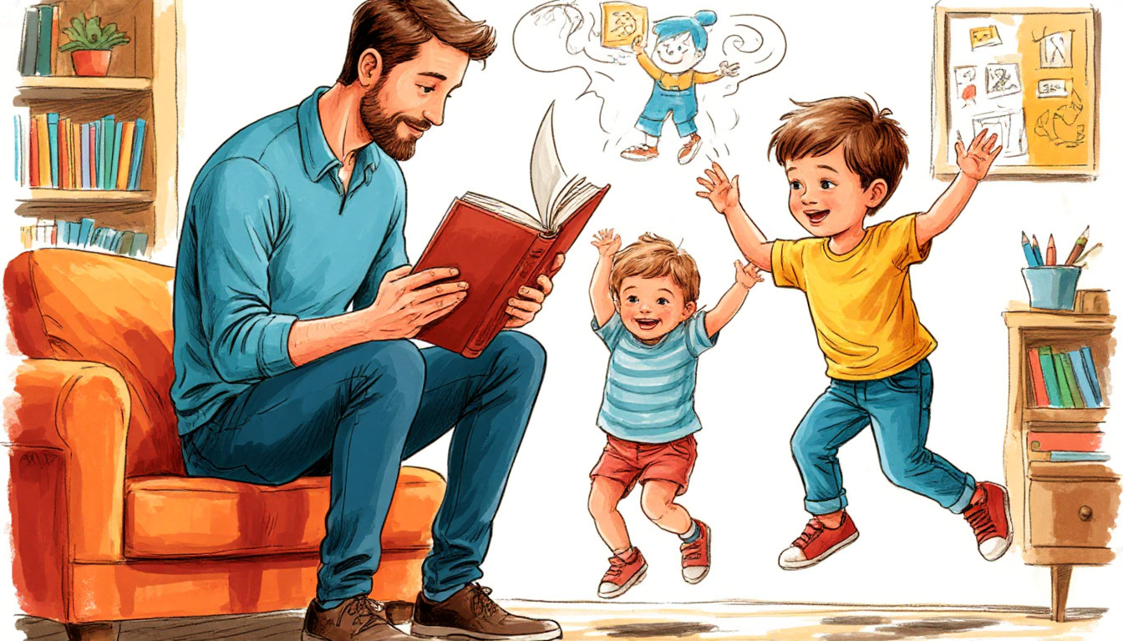

Признаки глаголов
Чтобы определить глагол в тексте, нужно задать к нему вопрос "что делать?" или "что сделать?", например: "он читает" (что делает?).
Глаголы также можно узнать по тому, что они часто обозначают действия, которые можно наблюдать или представить, например, "прыгать", "рисовать".
Кроме того, глаголы могут изменяться по временам, числам и лицам, что делает их очень гибкими в употреблении.

Slide 4

Изменение глаголов по временам
Глаголы изменяются по трем временам: прошедшему, настоящему и будущему, что помогает нам указать, когда произошло действие.
Например, &quot;читал&quot; (прошедшее время), &quot;читаю&quot; (настоящее время) и &quot;буду читать&quot; (будущее время).
Правильное использование времен позволяет точнее передавать информацию и делать рассказ более понятным и логичным.

Slide 5

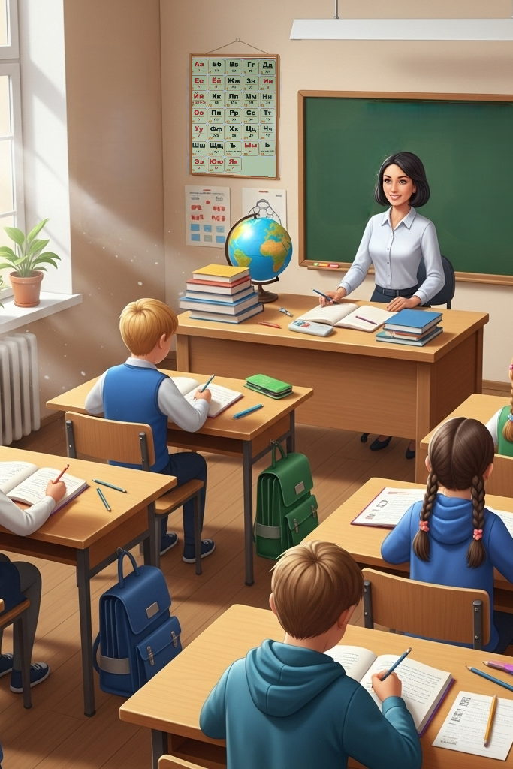
Изменение глаголов по числам
Глаголы также изменяются по числам: единственному и множественному, чтобы соответствовать подлежащему в предложении.
Например, &quot;ученик пишет&quot; (единственное число), но &quot;ученики пишут&quot; (множественное число).
Это изменение помогает нам понять, сколько людей или предметов выполняют действие, что важно для правильного построения речи.

Slide 6
Лицо глагола
В настоящем и будущем времени глаголы изменяются по лицам: первому, второму и третьему.
Например, &quot;я читаю&quot; (первое лицо), &quot;ты читаешь&quot; (второе лицо), &quot;он читает&quot; (третье лицо).
Эти изменения позволяют четко указать, кто именно совершает действие, что особенно важно для разговорной речи и диалогов.

Slide 7
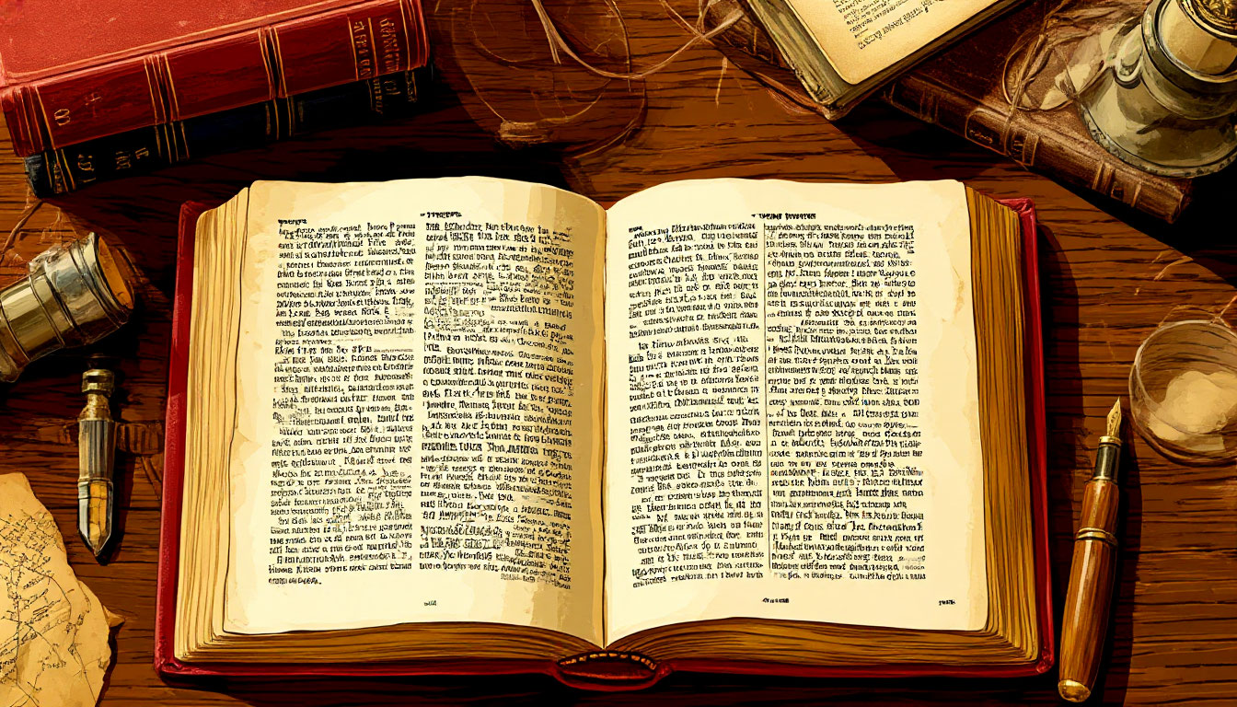
Неопределенная форма глагола
Неопределенная форма глагола — это начальная форма слова, которая отвечает на вопросы &quot;что делать?&quot; или &quot;что сделать?&quot;, например, &quot;писать&quot;, &quot;прочитать&quot;.
Она помогает нам понять основное значение глагола, прежде чем он будет изменяться по временам, числам и лицам.
Именно в неопределенной форме глаголы чаще всего встречаются в словарях.

Slide 8

Различие между совершенным и несовершенным видом
Глаголы делятся на два вида: совершенный (обозначает завершенное действие, например, &quot;прочитал&quot;) и несовершенный (обозначает незавершенное или повторяющееся действие, например, &quot;читаю&quot;).
Эта характеристика помогает нам точнее описывать процесс или результат действия, что делает нашу речь более выразительной.

Slide 9

Спряжение глаголов
Спряжение глаголов в русском языке определяется по их окончаниям в личных формах.
Глаголы первого спряжения имеют окончания -ешь, -ет, -ем, -ете, -ут(-ют).
Глаголы второго спряжения - -ишь, -ит, -им, -ите, -ат(-ят).
К первому спряжению относятся большинство глаголов (например, "читать"), ко второму - глаголы на -ить (кроме "брить", "стелить") и некоторые исключения (например, "смотреть", "дышать")."

Slide 10
Особенности глаголов-исключений
Глаголы-исключения — это глаголы, которые не подчиняются общим правилам спряжения.
К ним относятся 11 глаголов: брить, стелить, зиждиться (I спряжение) и гнать, держать, смотреть, видеть, слышать, ненавидеть, зависеть, терпеть (II спряжение).
Эти глаголы необходимо запомнить, так как они имеют особые личные окончания, отличающиеся от типичных для их спряжения.

Slide 11
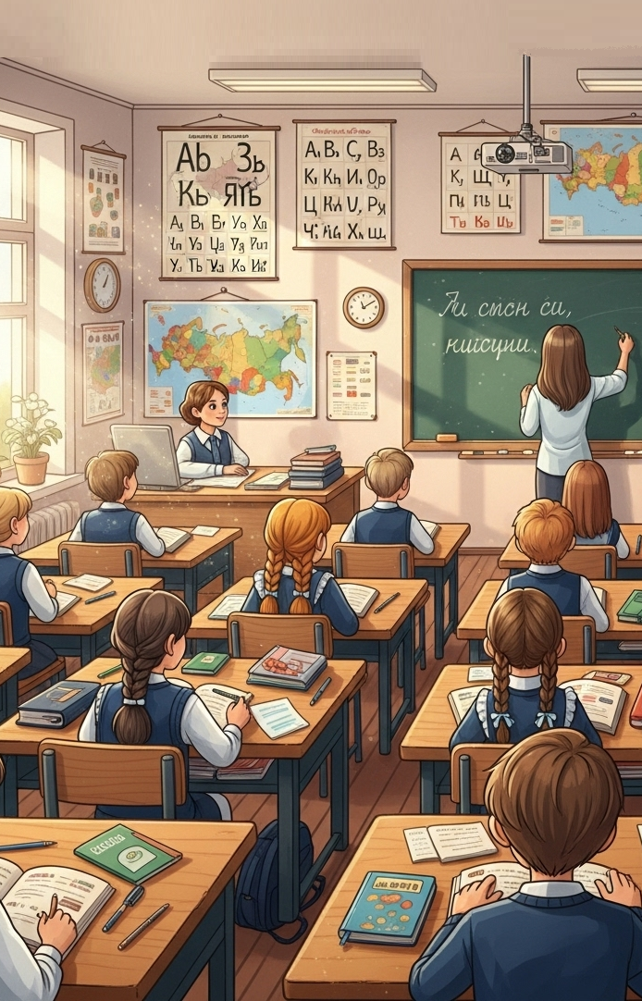
Глаголы в прошедшем времени
В прошедшем времени глаголы изменяются по родам и числам, например, &quot;он писал&quot;, &quot;она писала&quot;, &quot;они писали&quot;.
Чтобы правильно образовать эту форму, нужно убрать окончание -ть из неопределенной формы и добавить суффикс -л, а затем подобрать нужное окончание.
Это правило помогает нам точно указать, кто совершил действие в прошлом.

Slide 12
Переходные и непереходные глаголы
Переходные глаголы требуют прямого объекта, то есть того, над чем совершается действие, например, &quot;читать книгу&quot;.
Непереходные глаголы не требуют дополнения, например, &quot;гулять&quot;, &quot;спать&quot;.
Это различие важно для правильного построения предложений и понимания их смысла.

Slide 13
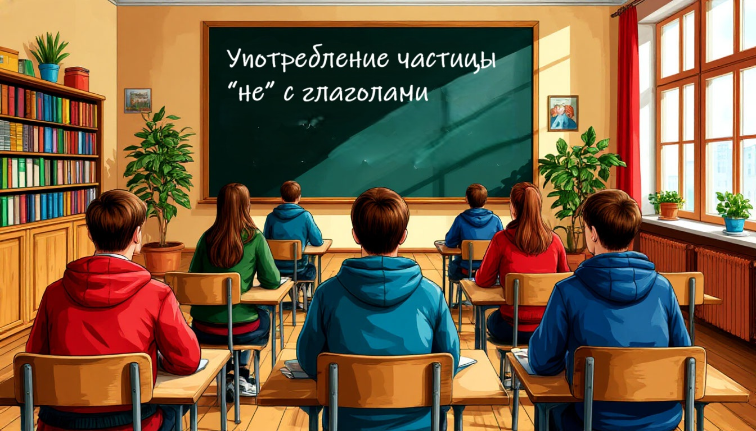

Употребление частицы “не” с глаголами
Когда частица "не" стоит перед глаголом, она может менять его значение, например, "писать" и "не писать".
Частица "не" пишется раздельно с глаголами, за исключением случаев, когда глагол без "не" не употребляется, например, "ненавидеть".
Правильное употребление частицы "не" делает нашу речь более грамотной.

Slide 14
Глаголы в художественной литературе
В художественных произведениях глаголы играют ключевую роль, так как они помогают автору оживить сюжет и создать яркие образы.
Например, вместо простого &quot;пошел&quot; автор может использовать &quot;зашагал&quot;, &quot;побрел&quot; или &quot;устремился&quot;, что делает описание более выразительным.
Чем богаче словарный запас глаголов, тем интереснее и живее становится текст.

Slide 15
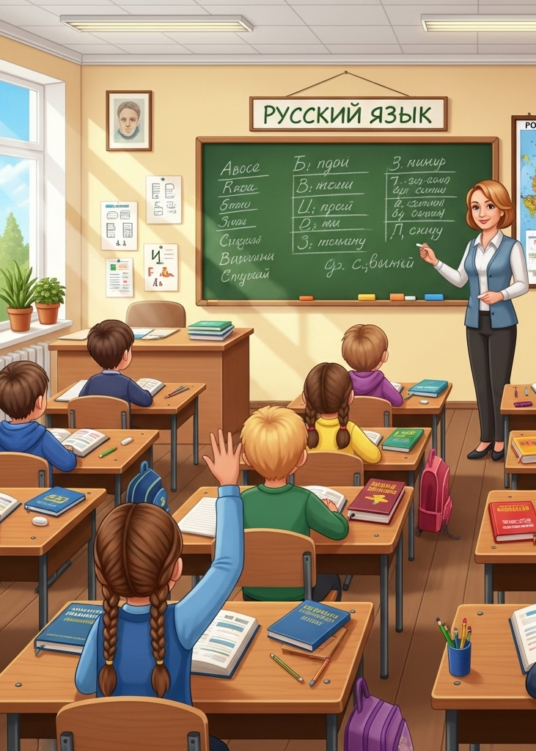
Заключение
Глаголы являются одной из важнейших частей речи, так как они выражают действия и помогают описать окружающий мир в его динамике.
Изучение их свойств, спряжений и особенностей употребления позволяет точнее формулировать мысли и создавать грамотные тексты.
Понимание глаголов открывает широкие возможности для освоения языка и успешного общения как в письменной, так и в устной форме.

